Slide 1
Web Programming 13주차
분반 : 01
이름 : 김민석
학번 : 20195124
학과 : 소프트웨어융합 대학
전화번호 : 010-9463-7836

Slide 2
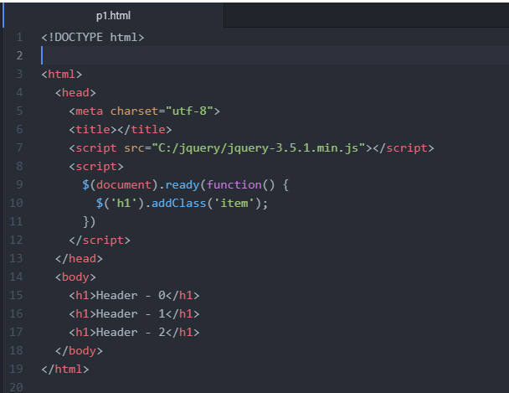
예제 1번 소스코드

Slide 3
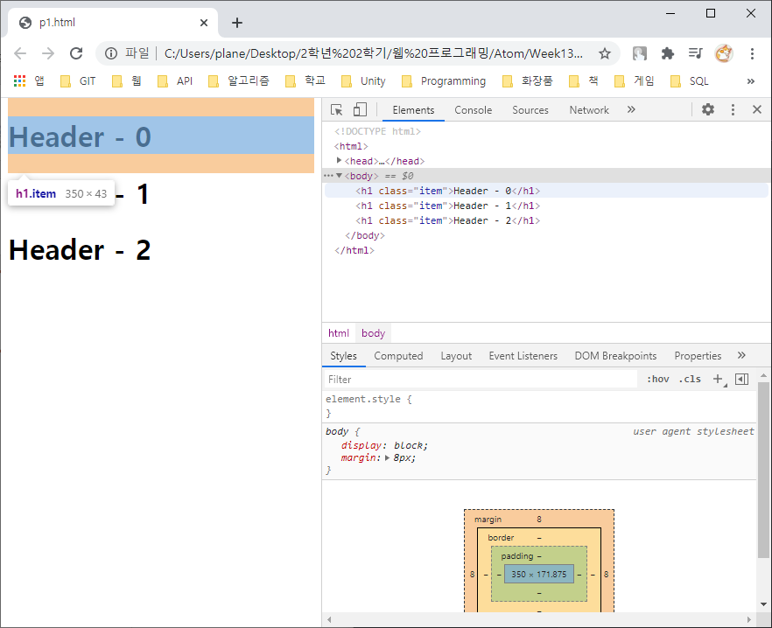
예제 1번 실행화면

Slide 4
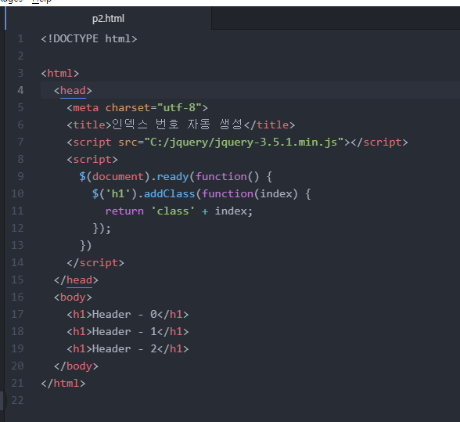
예제 2번 소스코드

Slide 5
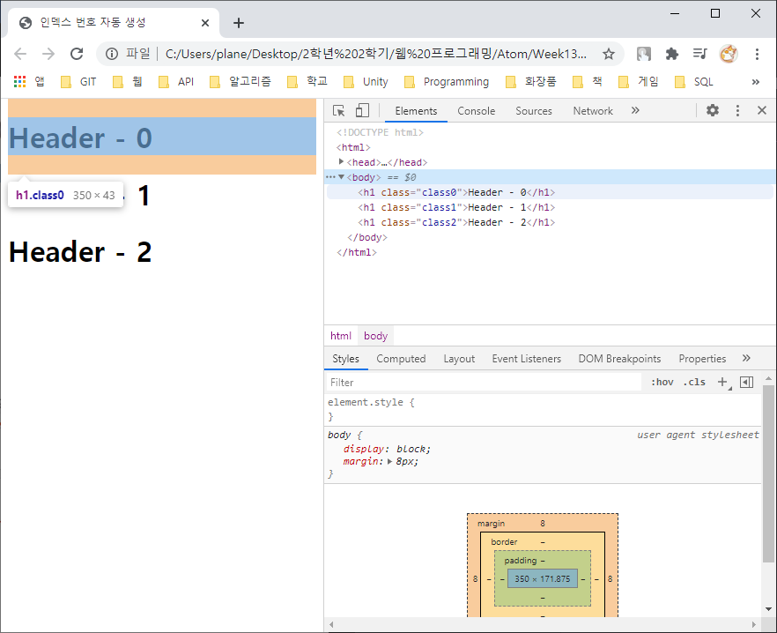
예제 2번 실행화면

Slide 6
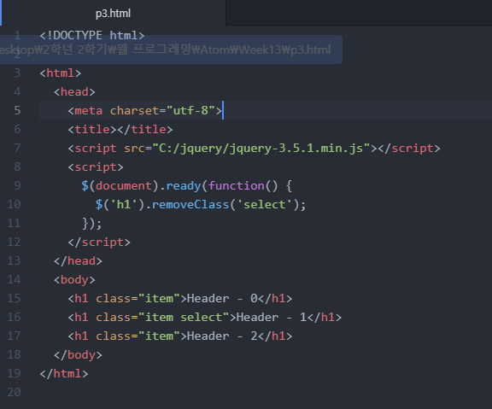
예제 3번 소스코드

Slide 7
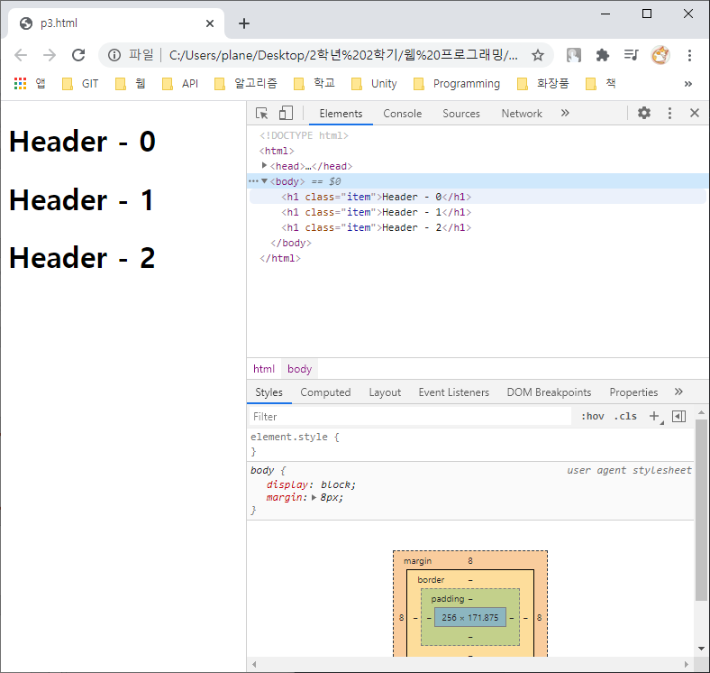
예제 3번 실행화면

Slide 8
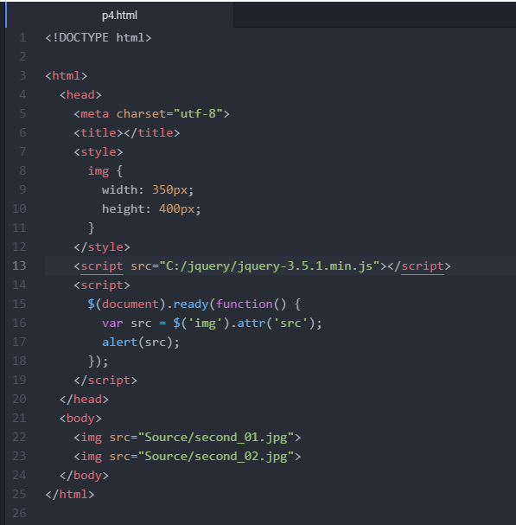
예제 4번 소스코드

Slide 9
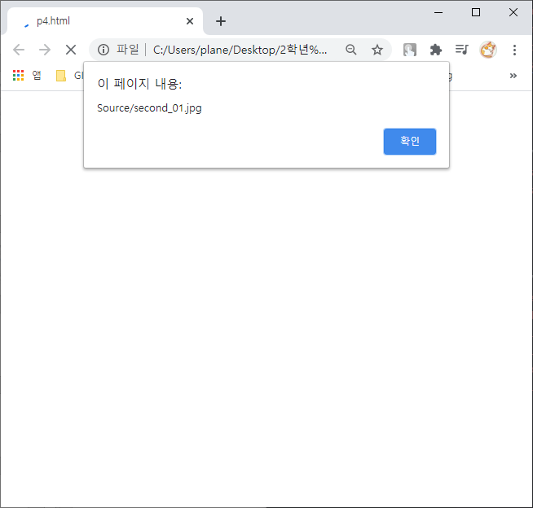
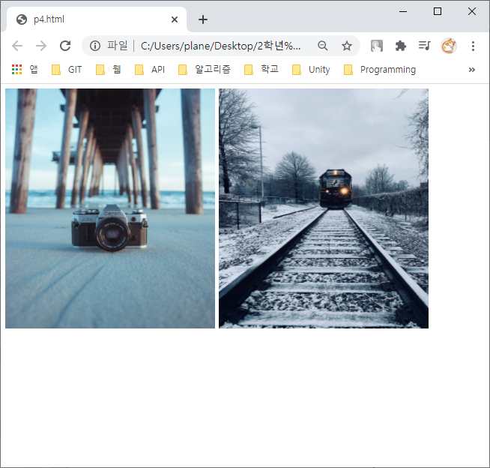
예제 4번 실행화면

Slide 10
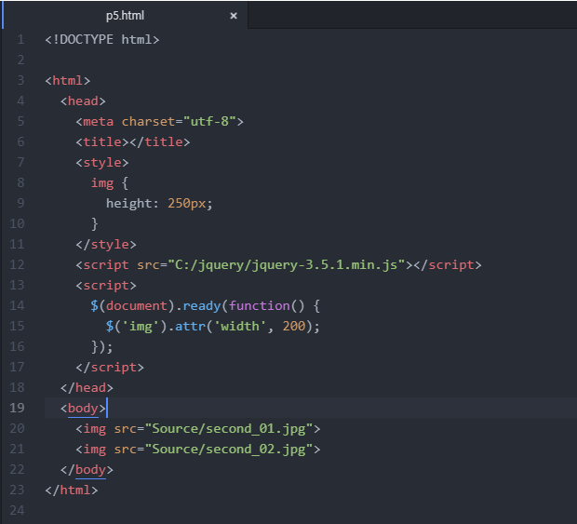
예제 5번 소스코드

Slide 11
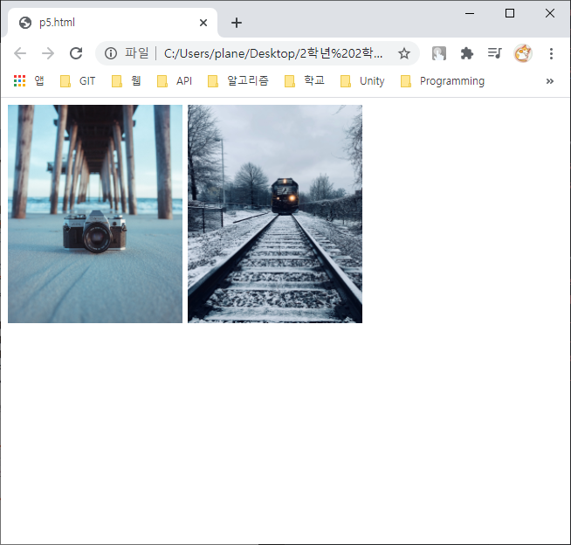
예제 5번 실행화면

Slide 12
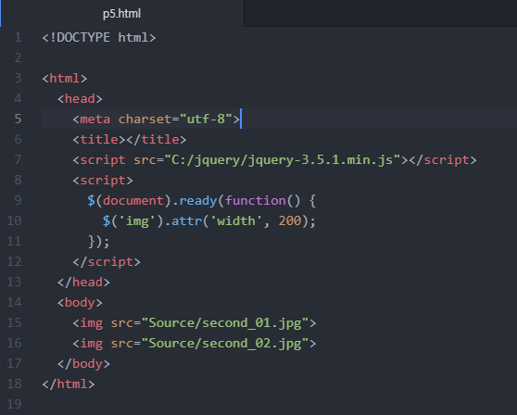
예제 5번 소스코드

Slide 13
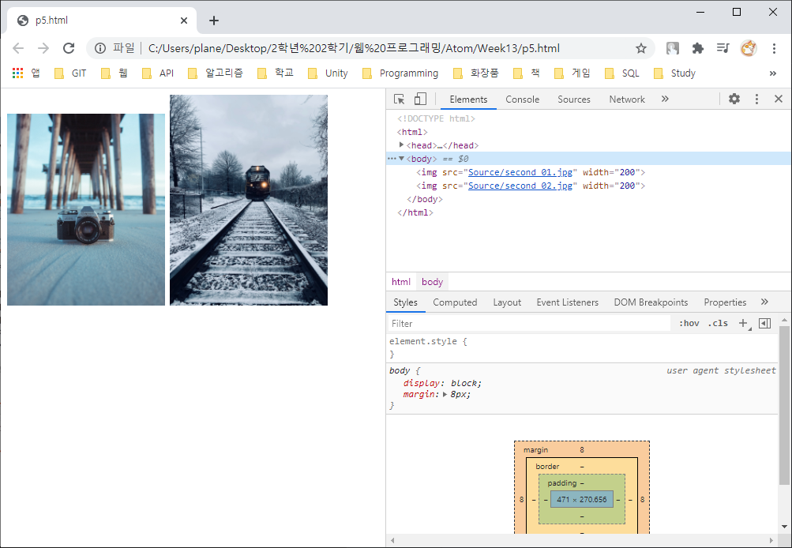
예제 5번 실행화면

Slide 14
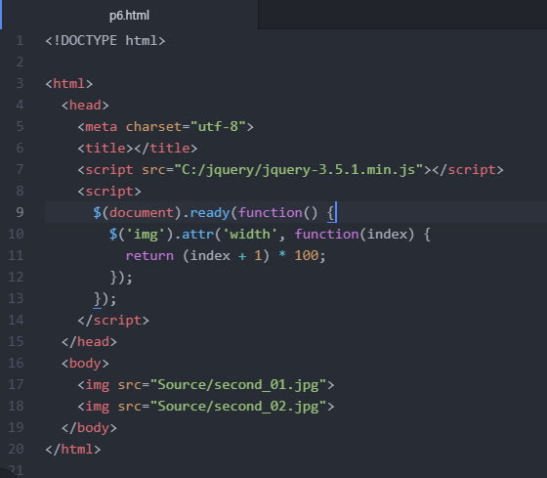
예제 6번 소스코드

Slide 15
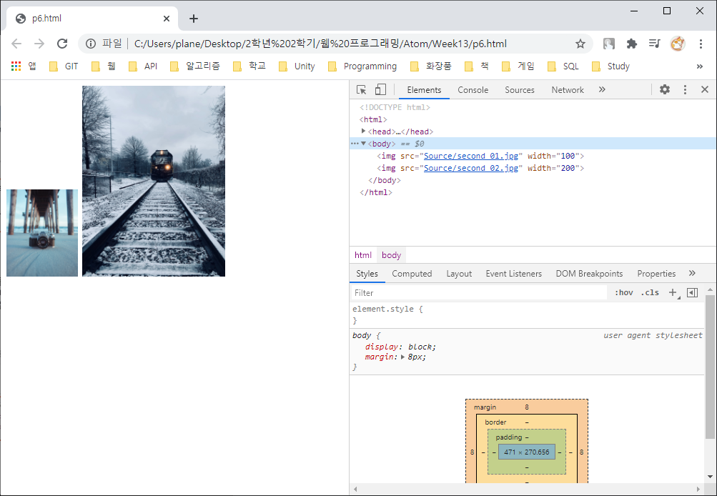
예제 6번 실행화면

Slide 16
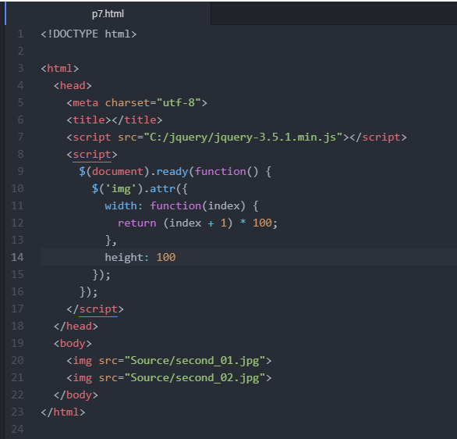
예제 7번 소스코드

Slide 17
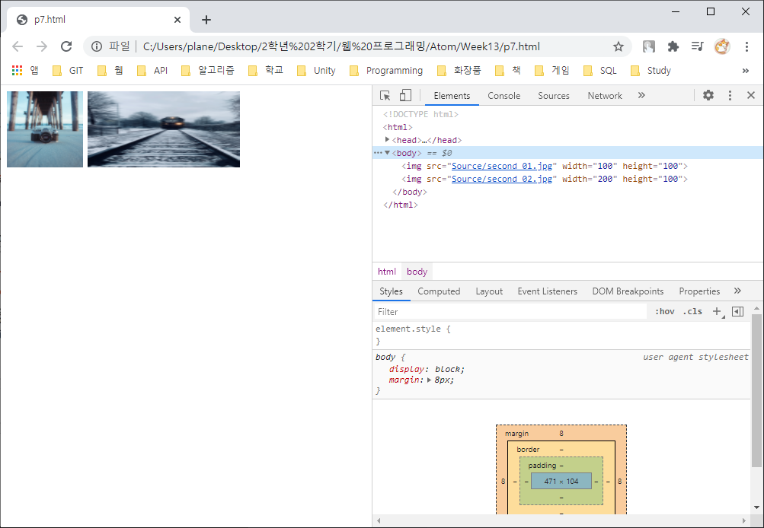
예제 7번 실행화면

Slide 18
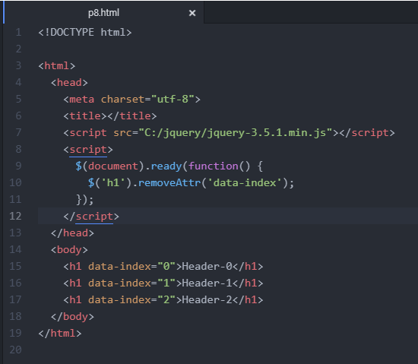
예제 8번 소스코드

Slide 19
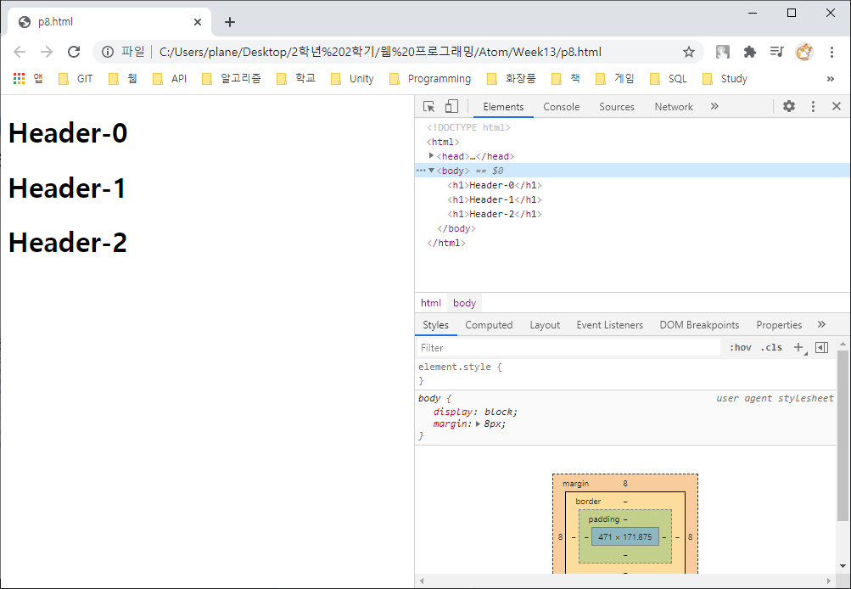
예제 8번 실행화면

Slide 20
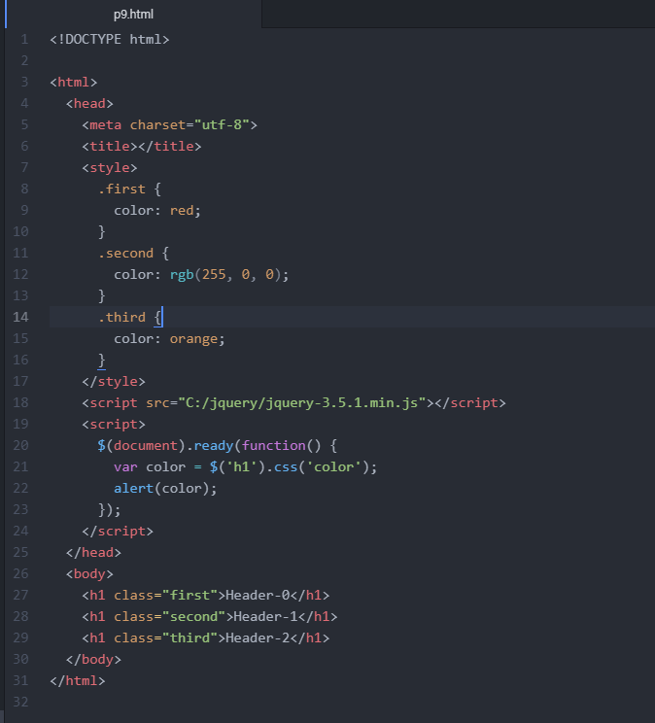
예제 9번 소스코드

Slide 21
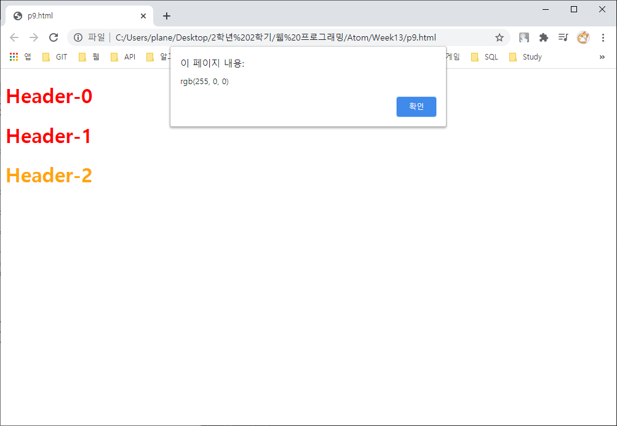
예제 9번 실행화면

Slide 22
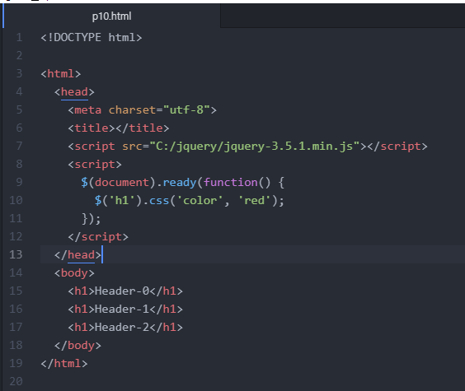
예제 10번 소스코드

Slide 23
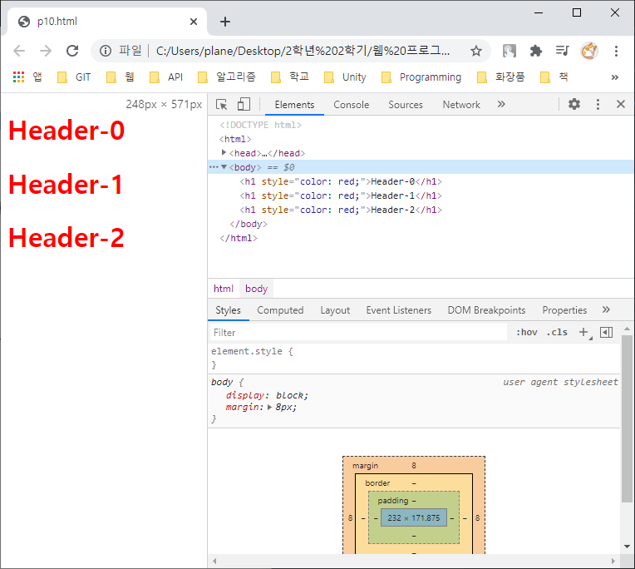
예제 10번 실행화면

Slide 24
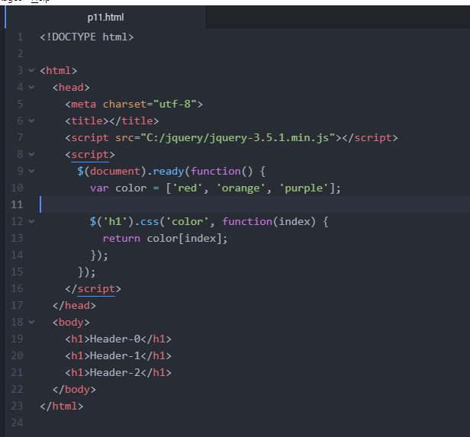
예제 11번 소스코드

Slide 25
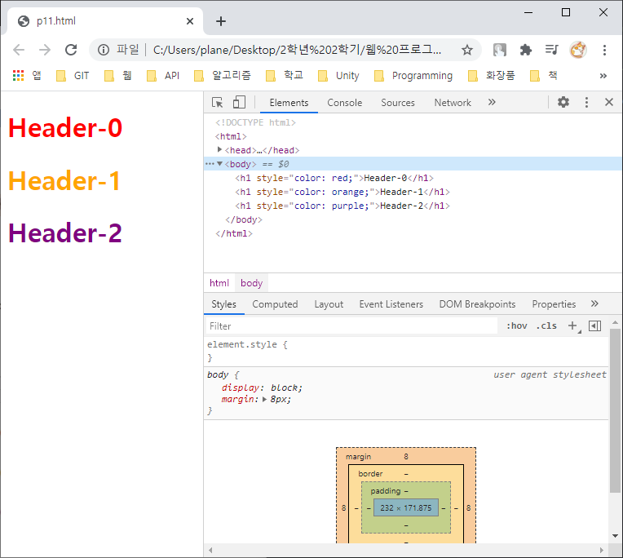
예제 11번 실행화면

Slide 26
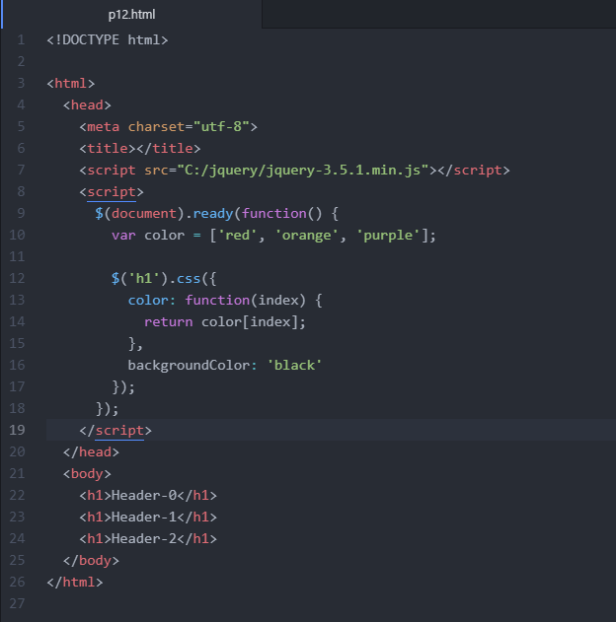
예제 12번 소스코드

Slide 27
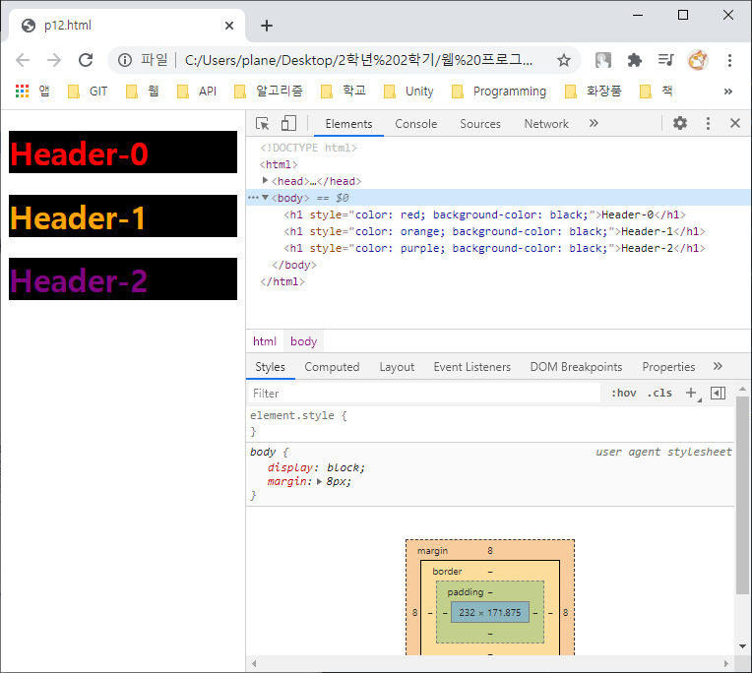
예제 12번 실행화면

Slide 28
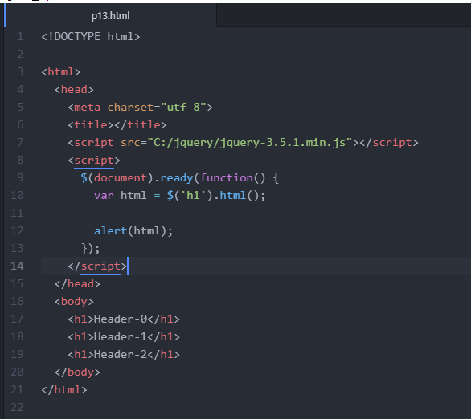
예제 13번 소스코드

Slide 29
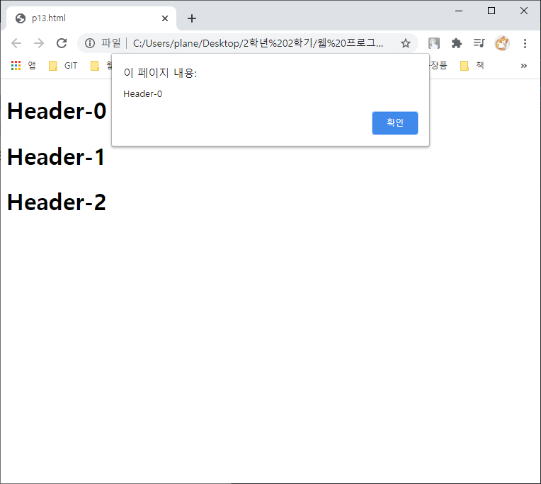
예제 13번 실행화면

Slide 30
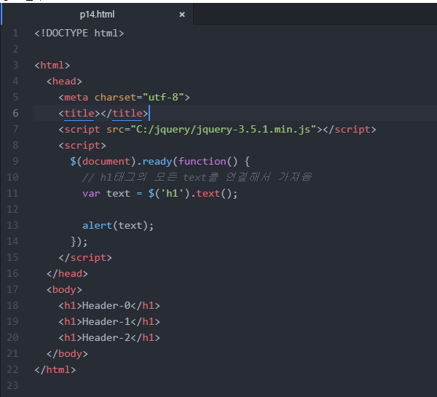
예제 14번 소스코드

Slide 31
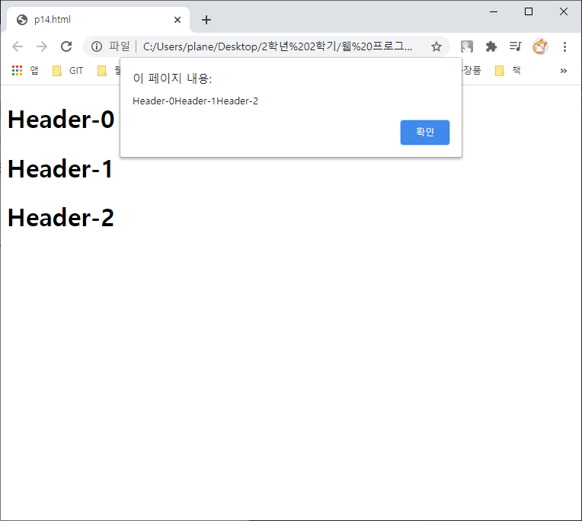
예제 14번 실행화면

Slide 32
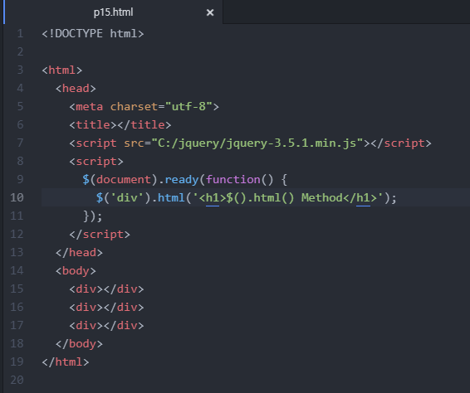
예제 15번 소스코드

Slide 33
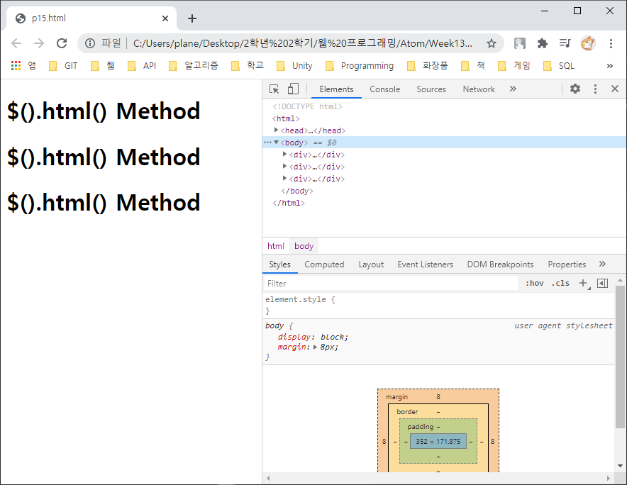
예제 15번 실행화면

Slide 34
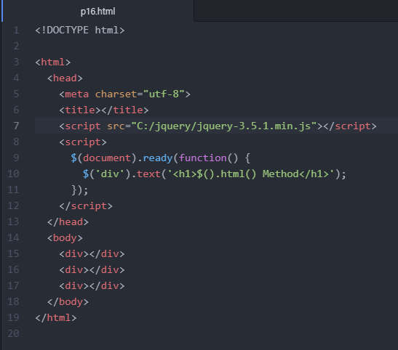
예제 16번 소스코드

Slide 35
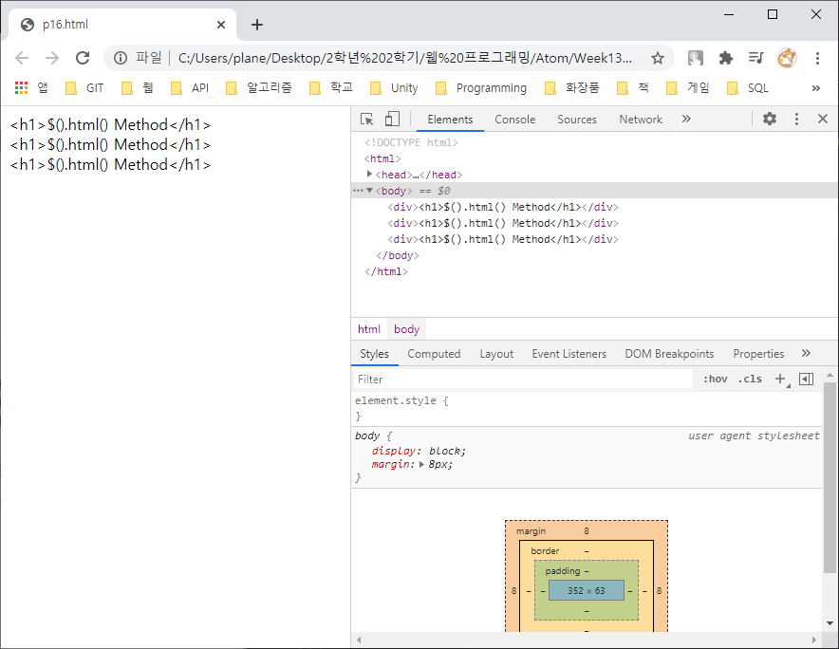
예제 16번 실행화면

Slide 36
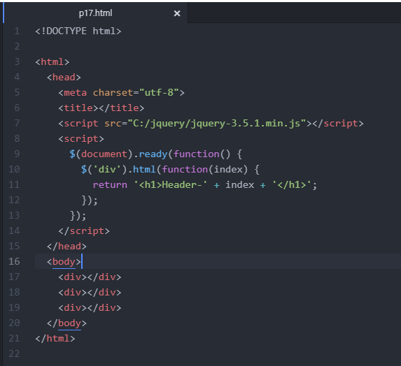
예제 17번 소스코드

Slide 37
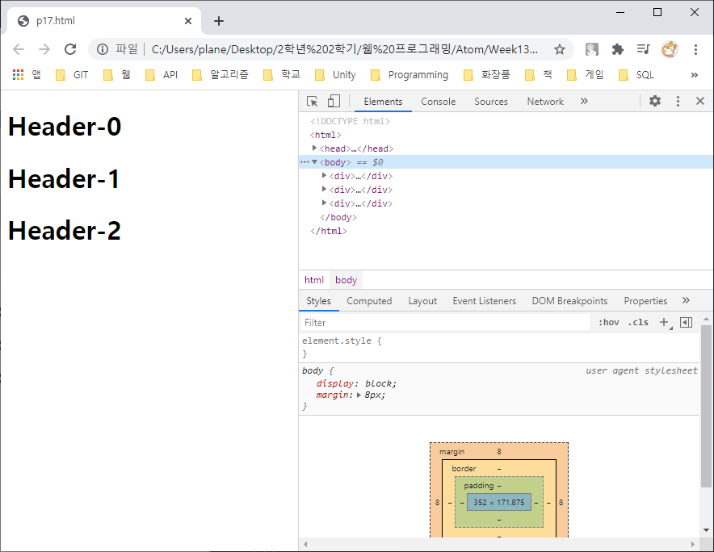
예제 17번 실행화면

Slide 38
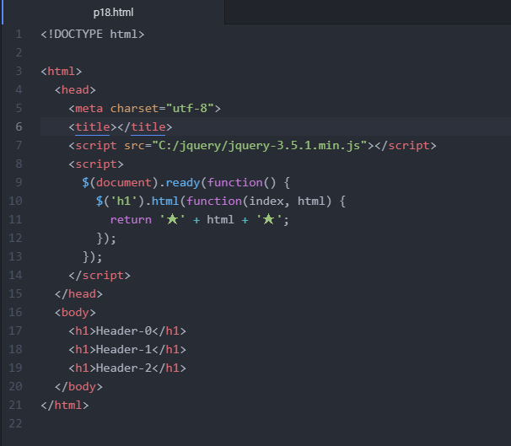
예제 18번 소스코드

Slide 39
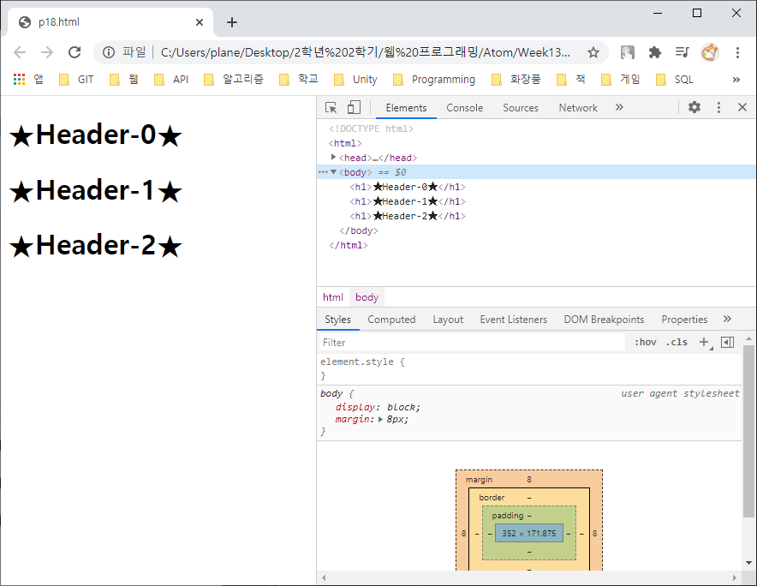
예제 18번 실행화면

Slide 40
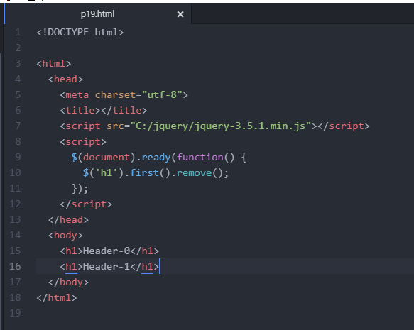
예제 19번 소스코드

Slide 41
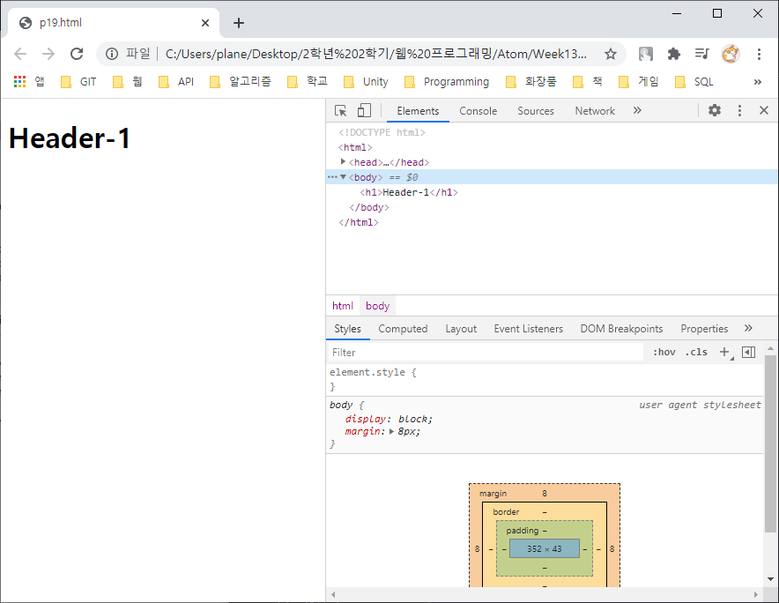
예제 19번 실행화면

Slide 42
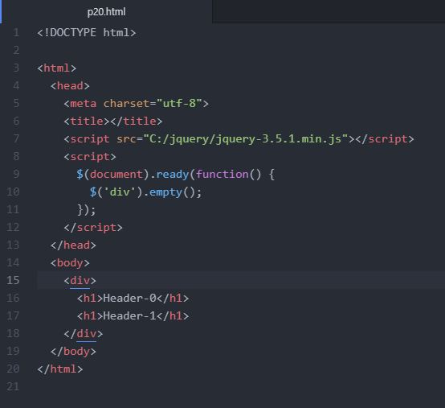
예제 20번 소스코드

Slide 43
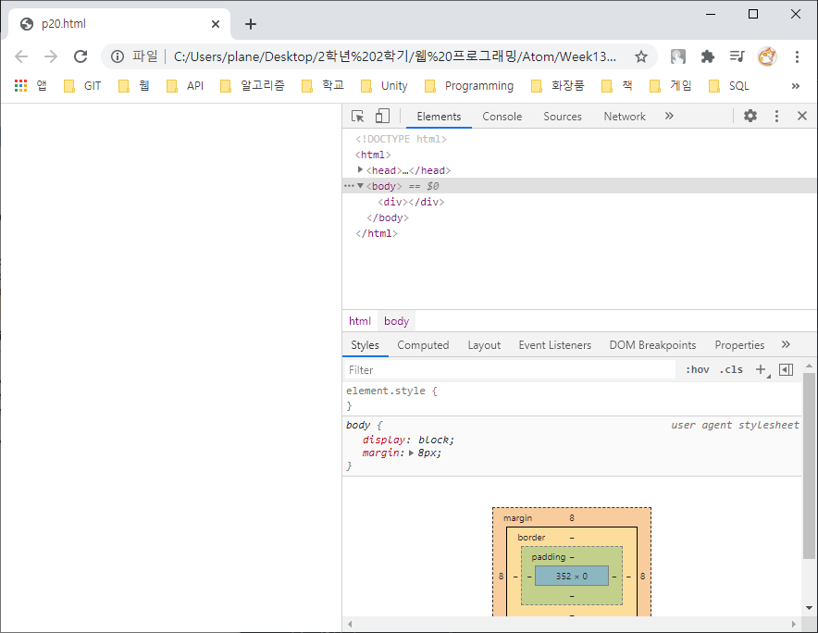
예제 20번 실행화면

Slide 44
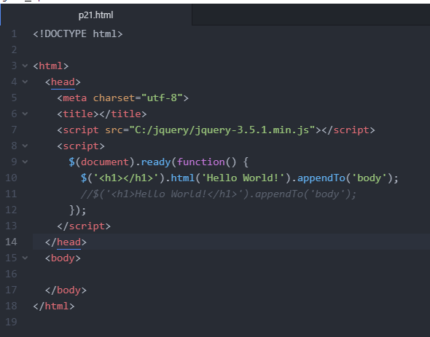
예제 21번 소스코드

Slide 45
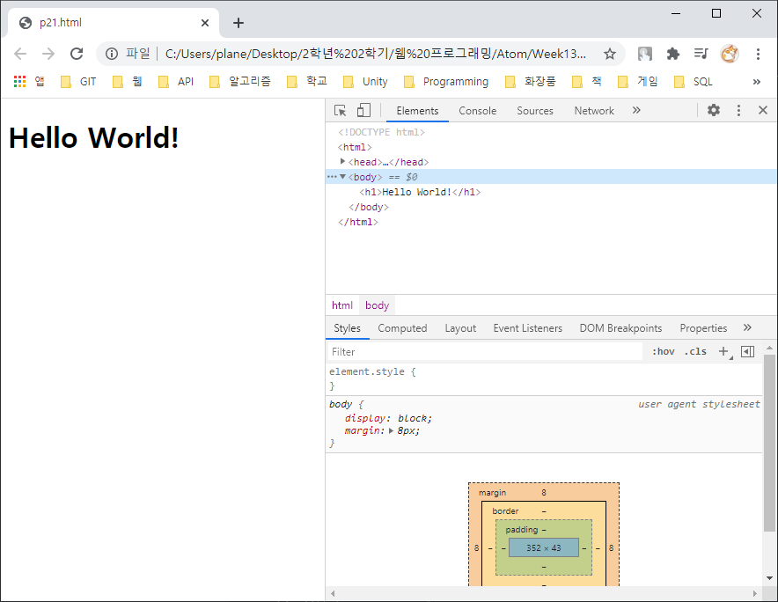
예제 21번 실행화면

Slide 46
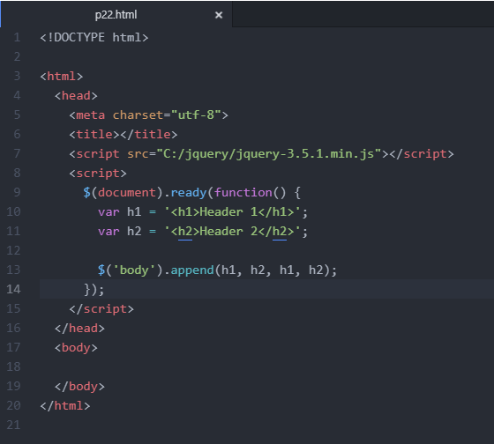
예제 22번 소스코드

Slide 47
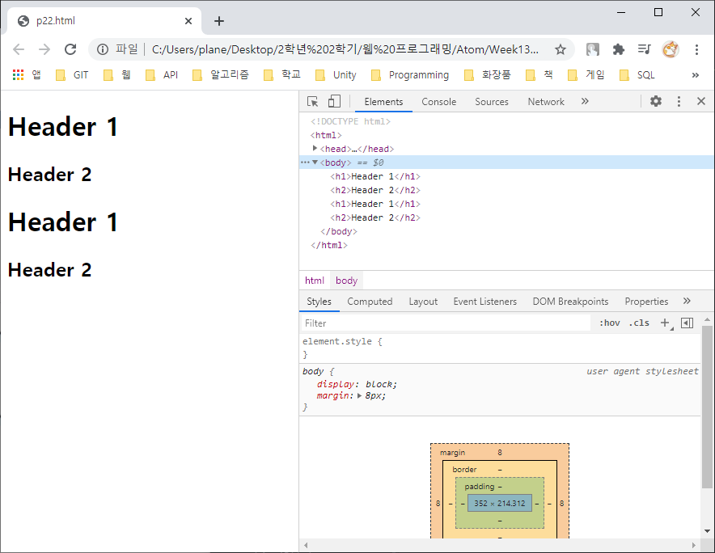
예제 22번 실행화면

Slide 48
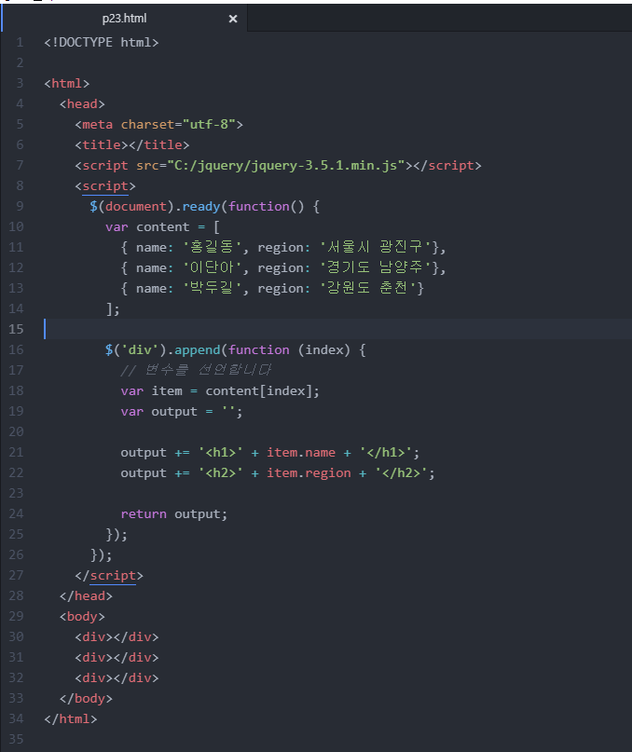
예제 23번 소스코드

Slide 49
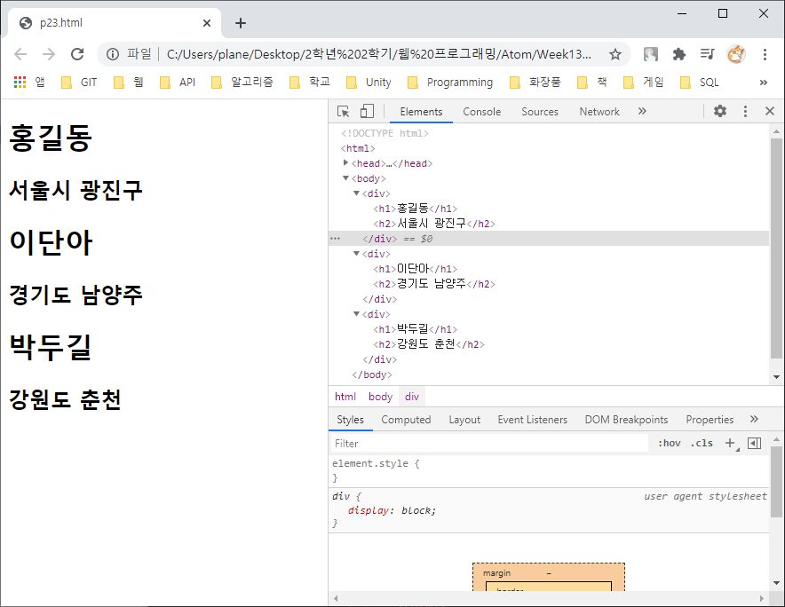
예제 23번 실행화면

Slide 50
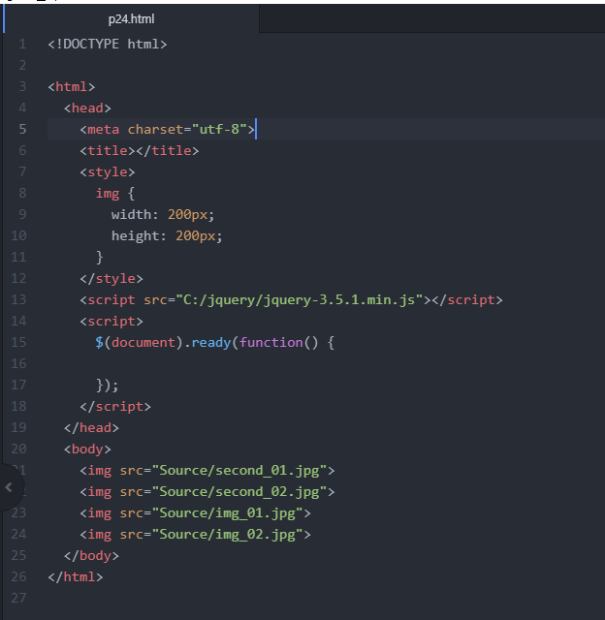
예제 24번 소스코드

Slide 51

예제 24번 실행화면

Slide 52

예제 25번 소스코드

Slide 53

예제 25번 실행화면

Slide 54

예제 26번 소스코드

Slide 55

예제 26번 실행화면

Slide 56

예제 27번 소스코드

Slide 57

예제 27번 실행화면

